Slide 1


Slide 2

Contenidos
Principales resultados
    Características sociodemográficas de las personas con discapacidad
    Uso de TICs
    Nivel de instrucción
    Asiste a educación formal
    Condición de actividad y principales características
    Quintiles de ingreso per cápita
    Condición de salud o trastorno y deficiencias
    Productos de apoyo, servicios o animales de asistencia
    Asistencia personal y características
    Actitudes de otras personas
    Percepción de satisfacción de las personas con discapacidad
    Discriminación de las personas con discapacidad
    Salud sexual
    Manifestaciones de violencia

Slide 3
Objetivo de la Enadis
Proveer a la sociedad información estadística sobre la prevalencia y características de la discapacidad en el país para la formulación, seguimiento y evaluación de políticas públicas, y de acciones privadas que promuevan la autonomía y el ejercicio de los derechos humanos de la población.

Slide 4
Antecedentes
Convención Internacional sobre los Derechos de las Personas con Discapacidad, 2006
Objetivo de Desarrollo Sostenible ODS No.17 de la Agenda 2030
Ley Nº 8661 sobre la Aprobación de la Convención sobre los Derechos de las Personas con Discapacidad, 2008
Medición de la Discapacidad en Censos y Encuestas del INEC
Encuesta Modelo de la OMS
La Enadis fue posible gracias al Convenio Marco de Cooperación suscrito en 2014 entre el Conapdis y el INEC, y a una Carta de Entendimiento en el 2017 para la implementación y análisis de esta encuesta.
Notes:
El primer registro histórico lo constituye, con las limitaciones de la época, I Censo Nacional de Población de 1864, cuando el país indaga por primera vez en torno al tema con una pregunta sobre discapacidad. Años después, en el IV Censo Nacional de Población de 1927, se incluyó una pregunta con esta temática, la cual desaparece de los censos nacionales por setenta años. Es a través de los últimos censos de población, específicamente del 2000 y 2011, que el país nuevamente desarrolla una pregunta entorno a la discapacidad.
En el X Censo Nacional de Población y VI Censo Nacional de Vivienda del 2011 se incluyó una pregunta con seis dominios, basada en la propuesta del GW, pero modificada con base en las consultas y requerimientos de organizaciones y personas usuarias de la información, principalmente grupos organizados de personas con discapacidad.

Slide 5
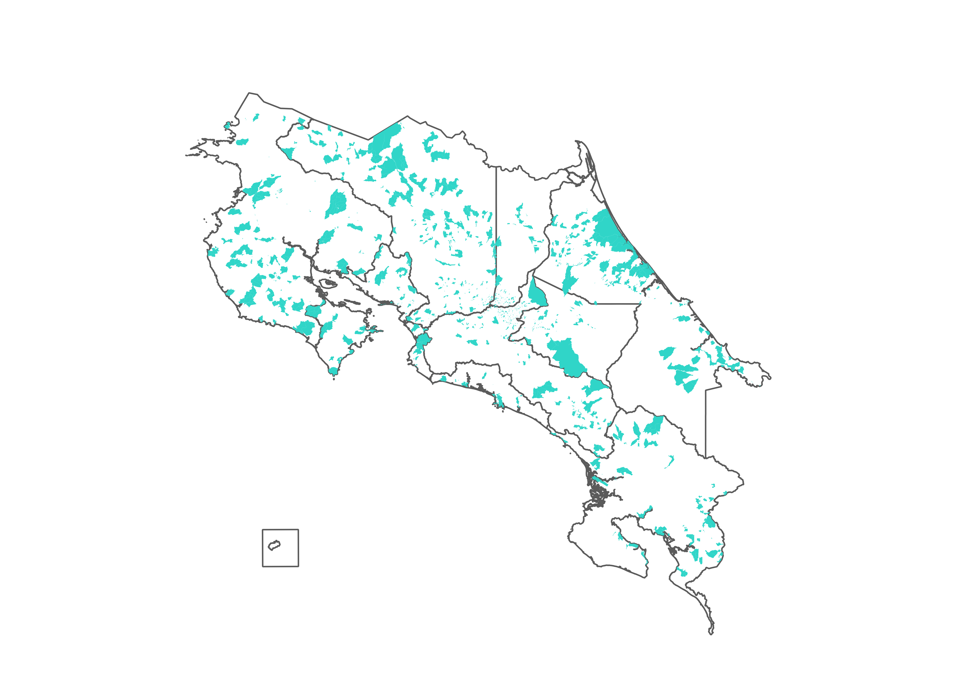
Ficha técnica
Tamaño de la muestra
    1 120 UPM
    13 440 viviendas
Cobertura
    Nacional
Dominios de estudio
    Nacional, zona (urbana y rural) y región de planificación económica
Periodo de recolección
    Del 10 de octubre al 30 de noviembre del 2018.

Slide 6
Ficha técnica
Población de referencia
    Personas de 18 años y más residentes habituales en las viviendas seleccionadas a nivel nacional.
Principales temas investigados:
    Características sociodemográficas
    Empleo e ingresos
    Educación
    Condición de salud
    Asistencia personal
    Actitudes de otras personas
    Productos de apoyo, servicios o animales de asistencia
    Servicios
    Calidad de vida
    Participación política, social y tiempo libre
    Acceso a la información
    Percepción de discriminación
    Salud sexual
    Violencia
Notes:
Mencionar método Kish, una persona de 18 años y más por vivienda, que no necesariamente tenia una discapacidad a priori. 13440 personas esperadas
Características sociodemográficas: indagó por edad, relación de parentesco, educación (último año aprobado, asistencia a educación formal, apoyos educativos, accesibilidad en el centro de estudios, educación no formal, entre otros aspectos).
Empleo e ingresos: se preguntó inicialmente por el empleo y los ingresos de las personas del hogar y posteriormente por las características del empleo de la persona seleccionada que incluye la ocupación, cantidad de trabajos, horas trabajadas a la semana, posición en el empleo, lugar en donde realiza las tareas, accesibilidad en el lugar de trabajo, ingresos, entre otros aspectos vinculados.
Ambiente como barrera o facilitador: se indagó sobre la experiencia de la persona sobre diferentes factores ambientales tales como sistema de trasporte público, terreno y niveles de ruido a donde está ubicada la vivienda, servicios de salud, aglomeraciones de gente, comercio, entre otros.
Desempeño y funcionamiento: se consultó por diferentes aspectos de movilidad, uso de extremidades, autocuidado, vista, audición, dolor, energía y dinamismo con el fin de conocer el grado de desempeño de las personas en actividades vitales y cotidianas, considerando todos los factores ambientales, tanto positivos (facilitadores) como negativos (barreras).
Capacidad: se indagó sobre la percepción de salud integral por dificultad para ver, ori, caminar y subir gradas, para comunicarse, costarse, salir a la calle, respirar, dormir entre otros aspectos.
Condición de salud: se preguntó sobre la condición de salud que incluye enfermedades, trastornos, síndromes y deficiencias, y se consultó si fueron diagnosticadas por una persona profesional de la salud, si le han recetado medicamento, algún otro tratamiento o asistencia.
Asistencia personal: se indagó si la persona seleccionada tenía asistencia y con qué frecuencia es recibida, así como por las características de la asistencia personal.
Actitudes percibidas de otras personas: se indagó sobre las actitudes de otras personas hacia la persona seleccionada vinculadas a decisiones familiares, participación en actividades de la sociedad, toma de decisiones personales, aceptación, paciencia, respeto, justicia y dignidad, entre otras actitudes de otras personas.
Productos de apoyo, servicios y animales de asistencia: se investigó sobre información de productos de apoyo, servicios y animales de asistencia, por la tenencia de productos, como se adquirieron, en qué medida le facilitan la vida, necesidad de otros productos, animales o servicios de asistencia, entre otros.
Servicios: se indagó sobre la utilización de servicios de salud, municipalidad, telecomunicaciones, comerciales, de turismo, judiciales entre otros, y la experiencia de uso de estos servicios.
Calidad de vida: se consultó sobre la percepción de la calidad de vida en general y una sobre la satisfacción de la persona seleccionada en diferentes aspectos de su vida como la salud, habilidad de realizar actividades diarias, vivienda, entre otros.
Participación social, política y tiempo libre: se investigó sobre participación en grupos u organizaciones, participación en las últimas elecciones presidenciales y por actividades de tiempo libre de la persona seleccionada.
Acceso a la información: se preguntó si la información que se ofrece en las instituciones públicas es veraz, accesible y comprensible
Percepción de discriminación: se consultó si la persona ha vivido situaciones de discriminación por motivos socioeconómicos, sexo, edad, nacionalidad, por su situación de discapacidad, entre otros motivos y donde ocurrieron estas formas de discriminación.

Slide 7

Personas en situación de Discapacidad
Definiciones principales

Slide 8
Personas en situación de
discapacidad
Un concepto más integral
Son aquellas personas que presentan restricción en su participación como producto de la interacción entre su condición de salud (enfermedad, trastorno o deficiencia) y las barreras del entorno.
Notes:
Explicar barreras Actitudinales
Y las ambientales desde el entorno.

Slide 9
Personas en situación de Discapacidad
Medición de la discapacidad

Slide 10
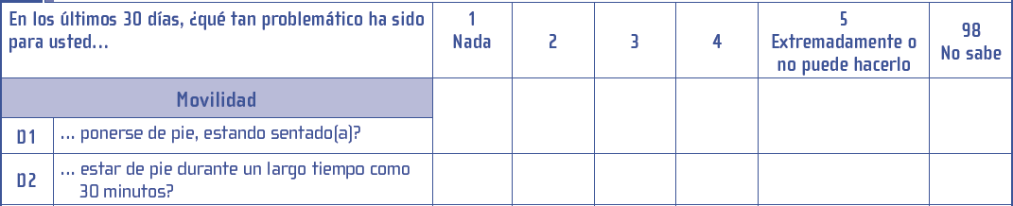
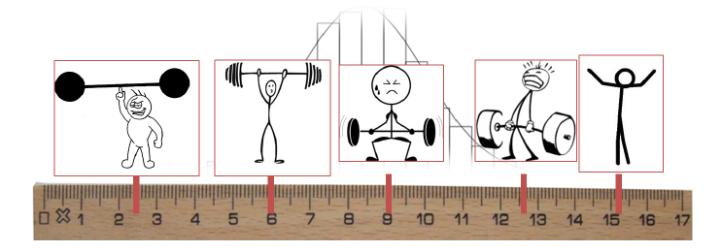
Medición de la discapacidad
La Enadis utiliza escalas de tipo Likert para recolectar la información y aplicar una técnica de medición
Notes:
Explicar los conceptos de Capacidad y desempeño

Slide 11
Medición de la discapacidad
Modelo de crédito parcial de Rash.
Se ubica a las personas en una escala de 0 a 100 mediante un modelo probabilístico (modelo de Rash) a partir de los conceptos de capacidad y desempeño.
Modelo predictivo:
Independiente: métrica de desempeño
Dependientes: factores ambientales, uso de productos de apoyo, asistencia personal, sexo, grupos de edad, condición de actividad, métrica de capacidad y actitudes de otras personas.

Slide 12
Medición de la discapacidad
La encuesta toma como base los conceptos de capacidad y desempeño, donde se ubica a las personas en una escala de 0 a 100 mediante un modelo probabilístico (Modelos de Crédito Parcial de Rasch).
Además se aplica un modelo predictivo de bosque aleatorios que permite recalibrar el puntaje anterior para simular el contexto de vida de las personas.
Las variables utilizadas son:
Factores ambientales, uso de productos de apoyo, asistencia personal, sexo, grupos de edad, condición de actividad, métrica de capacidad y actitudes de otras personas.
Variable principal(independiente): métrica de desempeño.
Notes:
Explicar los conceptos de Capacidad y desempeño

Slide 13
Medición
Capacidad: un concepto “intra-piel”, es decir, lo que la persona puede hacer por si misma, sin considerar ningún producto o servicio de apoyo.
Por medio de un modelo de probabilidad se obtiene un puntaje de 0 a 100 con las preguntas relacionadas a la capacidad de las personas.
Las personas con un puntaje de 40,94 puntos y más son personas en situación de discapacidad
Notes:
Explicar los conceptos de Capacidad y desempeño

Slide 14
Medición
Desempeño: Es un concepto “extra-piel”, es decir externo a la persona; aquí se toman en consideración todos los factores ambientales, tales como uso de medicamentos, productos de apoyo, asistencia personal, actitudes de otras personas, accesibilidad de los espacios, entre otros.
Por medio de un modelo de probabilidad se obtiene un puntaje de 0 a 100 con las preguntas relacionadas con desempeño de las personas.
Las personas con un puntaje de 35,10 puntos y más son personas en situación de discapacidad severa
Notes:
Explicar los conceptos de Capacidad y desempeño

Slide 15
Personas en situación de Discapacidad
Resultados generales

Slide 16
Población según situación de discapacidad
Personas de 18 años y más
18,2 %
Es decir, alrededor de 670 640 personas

Slide 17
Personas con discapacidad por sexo
Personas de 18 años y más
Porcentaje
22,2 %
18,2 %
14,2 %
Sexo

Slide 18
Por zona de residencia
Personas de 18 años y más
Porcentaje
174 022 personas
496 618
personas
Zona
Notes:
A pesar de que la zona urbana tiene mayor cantidad de habitantes respecto a la rural, la población con discapacidad se distribuye de forma similar en ambas zonas.

Slide 19
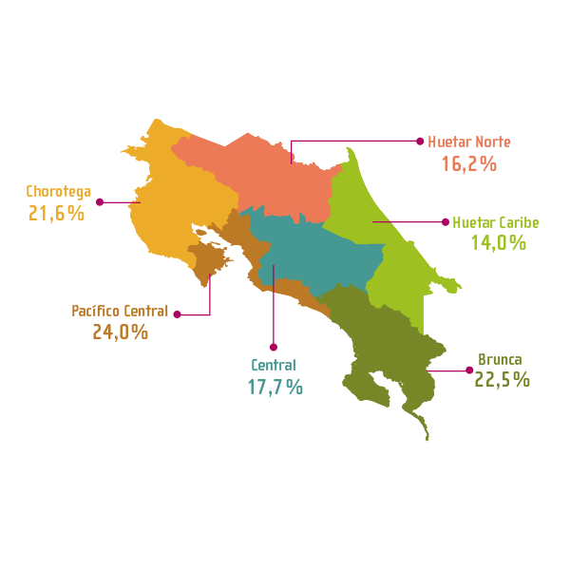
Población con discapacidad por
región de planificación
Personas de 18 años y más

Slide 20
Situación de discapacidad por grupos de edad
Personas de 18 años y más
Porcentaje
Grupos de edad
Notes:
Conforme se avanza en la edad, mayor es el porcentaje de población de personas con discapacidad, por tanto, el porcentaje de la población de 65 años y más es más alto.

Slide 21
Personas en situación de discapacidad según estado conyugal
Personas de 18 años y más

Slide 22
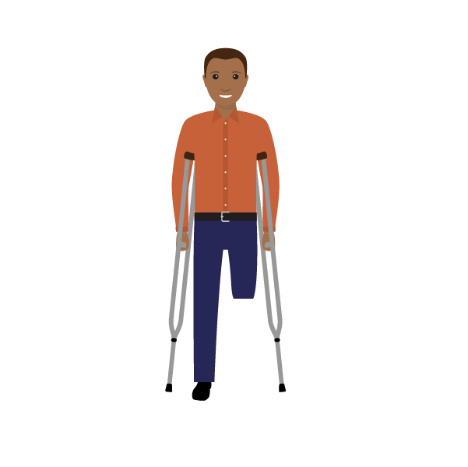
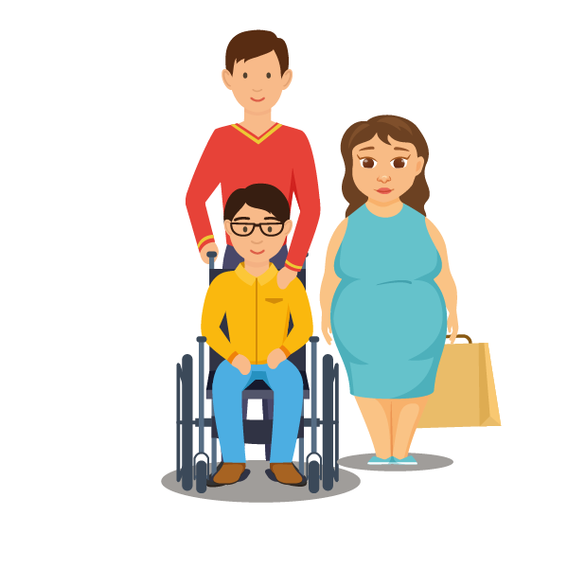
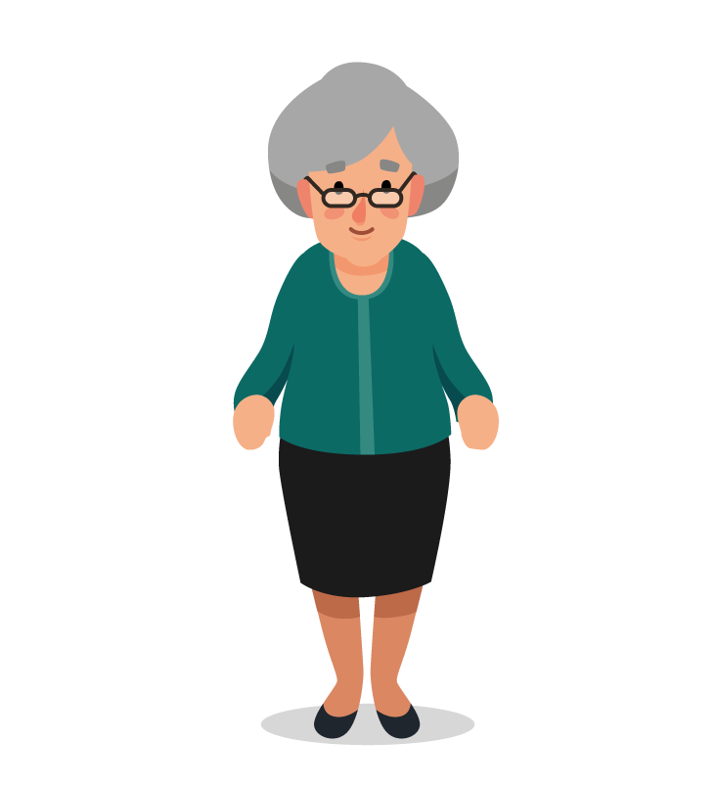
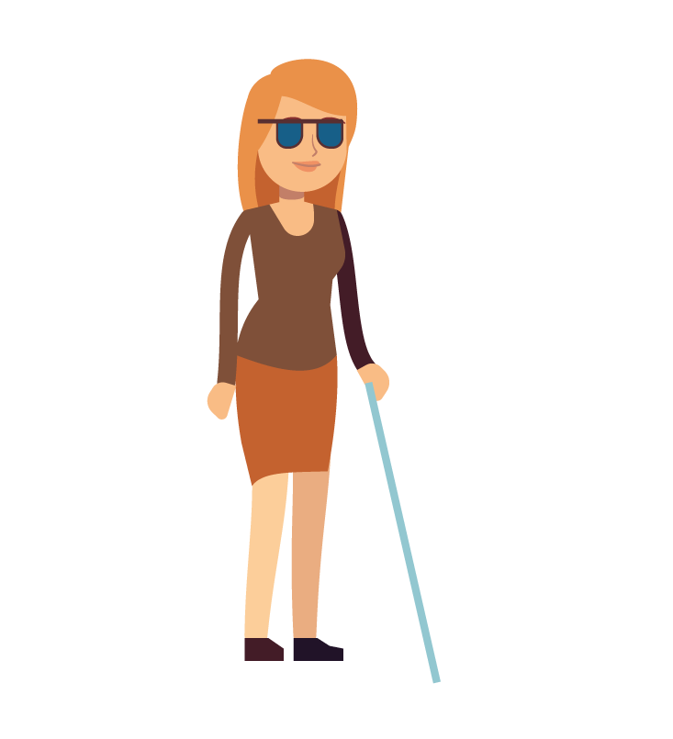
Personas en situación de discapacidad según variables sociodemográficas
Personas de 18 años y más
Urbana: 74,1%
Nacional: 89,7%
Mujer: 60,9%
Con algún seguro: 88,0%

Slide 23
Personas en situación de discapacidad según uso de TIC
Personas de 18 años y más
TIC
Porcentaje

Slide 24




Situación de discapacidad según nivel de instrucción
Personas de 18 años y más
Primaria
Educación superior
Incompleta: 19,6 %
17,1 %
Completa: 28,0 %
Secundaria
Sin instrucción
Incompleta: 16,1 %
7,4 %
Completa: 10,8 %
Notes:
La mayor parte de las personas adultas con discapacidad tienen como nivel más alto aprobado primaria completa, seguido de primaria incompleta.

Slide 25

Situación de discapacidad según asistencia a educación formal
5,6 % de las personas de 18 años y más en situación de discapacidad asiste a educación formal
Infraestructura accesible:
41,5 %
Tipo de centro educativo
Publico: 53,1 %
Privado: 46,9 %
Notes:
La mayor parte de las personas adultas con discapacidad tienen como nivel más alto aprobado primaria completa, seguido de primaria incompleta.

Slide 26


Situación de discapacidad según condición de actividad
Personas de 18 años y más
Porcentaje
Personas
ocupadas
39,8 %
Personas
desocupadas
3,8 %
Notes:
Alrededor del 56 % de las personas con discapacidad se encuentra fuera de la fuerza de trabajo, es decir, no trabajan de forma remunerada ni han realizado gestiones para buscar trabajo, mientras que cerca de un 40 % son personas ocupadadas.
Fuera de la fuerza de trabajo: las personas que, en ausencia de empleo, no han realizado gestiones activas de búsqueda de empleo de manera reciente, aun cuando podrían tener disponibilidad inmediata de participar en la producción de bienes y servicios económicos, pero no han realizado gestiones concretas de búsqueda de empleo durante el período de referencia. Se consideran además las personas que tienen disponibilidad para participar en actividades económicas en otro momento o que del todo no desean, o que no tienen disponibilidad para trabajar.

Slide 27
Características de las personas ocupadas con discapacidad
Personas de 18 años y más
Calificación del grupo ocupacional
267 167 Personas ocupadas en situación de discapacidad
Notes:
1- Ocupación calificada alta: Incluye nivel directivo de la administración pública y de la empresa, nivel profesional, científico e intelectual, nivel técnico y profesional medio.
2-Ocupación calificada media: Apoyo administrativo, ventas en locales y prestación de servicios directos a personas, agropecuario, agrícolas y pesqueras calificadas, producción artesanal, construcción, mecánica, artes gráficas y manufacturas calificadas y montaje y operación de instalaciones y máquinas.
3- Ocupación no calificada: se compone de personas vendedoras ambulantes, trabajadores y trabajadoras de servicios brindados en las calles, limpieza y recolección de basura, personas de mensajería, ascensoristas, peones y peonas agrícolas, de construcción u otros de manufactura que no usan maquinaria o equipo, etc.
El 59,7 %Tienen jornadas de 40 horas o más
El 95,6 % Tienen un solo trabajo
El 35,4 % Cuenta propia e independiente
El 58,1 % Asalariado(a)

Slide 28




Características de PeSD ocupadas
Posición en el empleo
Tienen jornadas de 40 horas o más 59,7 %
Cuenta propia e independiente
35,4 %
Tienen un solo trabajo
95,6 %
Asalariado(a)
58,1 %
Notes:
Apoyo administrativo, ventas en locales y prestación de servicios directos a personas, agropecuario, agrícolas y pesqueras calificadas, producción artesanal, construcción, mecánica, artes gráficas y manufacturas calificadas y montaje y operación de instalaciones y máquinas

Slide 29
Características de PeSD que están fuera de la fuerza de trabajo
Razón principal
Por enfermedad o condición de salud
Por cuido a otras personas o por realización de trabajo doméstico
No desea trabajar
No le dan trabajo por edad, sexo, origen étnico, identidad de género, orientación sexual u otra
Otras razones
Porcentaje

Slide 30
Personas con discapacidad según quintiles de ingreso per cápita
Personas de 18 años y más
Porcentaje
Quintiles
Nota: Personas ordenadas de menor (I) a mayor (V) según ingreso bruto per cápita del hogar a nivel nacional.
Notes:
El primer quintil concentra aproximadamente el 30 % de las personas con discapacidad, mientras que en el quinto quintil se agrupa solamente alrededor del 15 % de personas en situación de discapacidad en el país

Slide 31
Personas con discapacidad según condición
de salud o trastorno y deficiencias
Personas de 18 años y más
Porcentaje
Cerca del 36,1 % de personas con discapacidad tienen una percepción del estado de salud de buena a muy buena.

Slide 32
Personas con discapacidad según enfermedades diagnosticadas o trastorno
Personas de 18 años y más
Top 3
Los últimos 4
¹
Porcentaje
1/ Coeficiente de variación mayor al 20 %, lo cual indica que la estimación es poco confiable y, por tanto, se debe utilizar con precaución.

Slide 33
Personas con discapacidad según deficiencias diagnosticada
Personas de 18 años y más
¹
¹
¹
¹
¹
Porcentaje
1/ Coeficiente de variación mayor al 20 %, lo cual indica que la estimación es poco confiable y, por tanto, se debe utilizar con precaución.

Slide 34



Productos de apoyo, servicios o animales de asistencia
Personas de 18 años y más
Personas que utilizan
74,6 %
Personas que no utilizan
25,5 %
Utilizan pero necesitan otros
15,5 %
Utilizan y no necesitan otros
59,1 %
No utilizan pero necesitan
11,3 %
No utilizan y no necesitan
14,2 %
Principal motivo por el que no utilizan
No pueden pagarlo 68,9 %

Slide 35
Productos de apoyo, servicios o animales de asistencia
Personas de 18 años y más
Productos de apoyo, servicios o animales de asistencia
Porcentaje

Slide 36
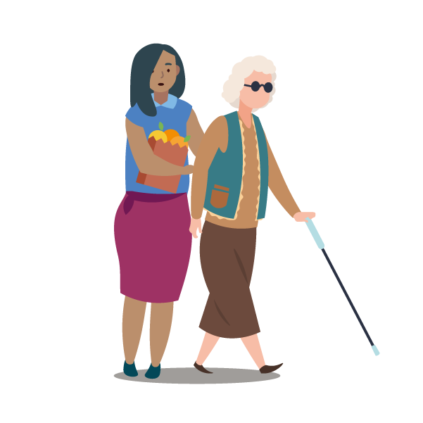
Asistencia personal de las personas con discapacidad
Personas de 18 años y más
Personas que reciben
asistencia personal
46,4 %
¿Quienes brindan asistencia personal?
Hombres
30,2 %
Mujeres
69,8 %
Asistencia personal no remunerada
90,4 %
Notes:
Asistencia
personal intensa
79,4 %

Slide 37
Relación de parentesco y edad de la persona que brinda la asistencia
Personas de 18 años y más
Porcentaje
Notes:
Asistencia
personal intensa
79,4 %

Slide 38
Personas con discapacidad según actitudes de otras personas
Personas de 18 años y más
68,5 % de las PeSD percibieron actitudes positivas

Slide 39
Participación política y social de las personas con discapacidad
Personas de 18 años y más
Cerca del 37 % de personas con discapacidad participan en grupos u organizaciones sociales, políticas y religiosas.
El 26,1 % forma parte de la dirigencia de la organización.

Slide 40
Actividades de tiempo libre de las personas con discapacidad
Personas de 18 años y más
Actividades de tiempo libre
Porcentaje
Notes:
Otras actividades de tiempo libre representan el 0,3 % y son estadísticamente poco confiables (CV mayor a 20 %).

Slide 41
Satisfacción de las personas con discapacidad
Personas de 18 años y más
Aspectos de la vida (satisfecho a muy satisfecho)
Porcentaje
Notes:
La percepción de calidad de vida positiva en el último mes, corresponde aquellas personas que respondieron (bueno a muy bueno). Percepción de Calidad de vida 49,43 %

Slide 42
Discriminación de las personas con discapacidad
Personas de 18 años y más
23,9 % de las personas con discapacidad ha sufrido discriminación en los últimos 12 meses
Principales motivos de discriminación
Porcentaje

Slide 43



Salud sexual de las personas con discapacidad
Personas de 18 años y más
Realización de exámenes
Autoexamen de
mama
47,5 %
Exámenes de sangre para
detectar el Virus de
Inmunodeficiencia Humana
(VIH)
45,6 %
Exámenes para detectar
Infecciones de Transmisión Sexual
(ITS)
43,1 %
El 89 % de las mujeres con discapacidad se han realizado el papanicolau y alrededor del 75 % exámenes ginecológicos.

Slide 44
Salud sexual de las personas con discapacidad
Personas de 18 años y más
Última vez que tuvo relaciones sexuales
Porcentaje
Notes:
El 37,3 % de las personas con discapacidad indica que la última relación sexual fue hace un año o más, seguido de las que tuvieron su última relación sexual hace menos de una semana con el 25,9 %. El 4,1 % indica no haber tenido relaciones sexuales.

Slide 45
Manifestaciones de violencia de personas con discapacidad
Personas de 18 años y más
El 64,4 % de las personas con discapacidad han experimentado manifestaciones de violencia alguna vez en su vida

Slide 46
Manifestaciones de violencia de las personas con discapacidad
Personas de 18 años y más
Manifestaciones de violencia (alguna vez en su vida)
Porcentaje

Slide 47
Personas en situación de Discapacidad
Síntesis de resultados

Slide 48
Síntesis
El 18,2 % de personas de 18 años y más están en situación de discapacidad en el país, y la mayor parte de estas presentan una discapacidad severa (14,4%).
La Enadis indaga sobre una variedad de temáticas, los resultados expuestos no pretenden ser exhaustivos en el análisis, ya que existen numerosas variables de interés, por lo que se insta a utilizar los datos generados, así realizar estudios específicos.
Se logra la implementación y acompañamiento estadístico, el desarrollo de una herramienta integral, que trata de generar información para tener un panorama en relación a las personas de 18 años y más en situación de discapacidad en el país. Cuya metodología permite al país como el nuestro hacer análisis de brechas e inequidades con un enfoque de derechos.
Notes:
Es decir que tienen más dificultades para la realización de actividades en la vida diaria

Slide 49


